Slide 2
TẬP HÁT CỘNG ĐOÀN

Slide 3
Đk: Đấng toàn năng đã làm cho tôi những điều cao trọng, danh Ngài thật chí thánh chí tôn.

Slide 4
Alleluia-Alleluia: Kính mừng Ma-ri-a đầy ơn phúc, Chúa ở cùng Mẹ, Mẹ diễm phúc hơn các phụ nữ. Alleluia…

Slide 6
Lạy Chúa Thánh Thần là Ánh sáng Chân lý vẹn toàn, Chúa ban những ân huệ thích hợp cho từng thời đại, và dùng nhiều cách thế kỳ diệu để hướng dẫn Hội Thánh,

Slide 7
này chúng con đang chung lời cầu nguyện cho các Giám mục, và những người tham dự Thượng Hội đồng Giám mục thế giới.

Slide 8
Xin Chúa làm nên cuộc Hiện Xuống mới trong đời sống Hội Thánh, xin tuôn tràn trên các Mục tử ơn khôn ngoan và thông hiểu, gìn giữ các ngài luôn hiệp thông với nhau trong Chúa,

Slide 9
để các ngài cùng nhau tìm hiểu những điều đẹp ý Chúa, và hướng dẫn đoàn Dân Chúa thực thi những điều Chúa truyền dạy.

Slide 10
Các giáo phận Việt Nam chúng con, luôn muốn cùng chung nhịp bước với Hội Thánh hoàn vũ, xin cho chúng con biết đồng cảm với nỗi thao thức của các Mục tử trên toàn thế giới, ngày càng ý thức hơn về tình hiệp thông,

Slide 11
thái độ tham gia và lòng nhiệt thành trong sứ vụ của Hội Thánh, Nhờ lời chuyển cầu của Đức Trinh Nữ Maria, Nữ Vương các Tông đồ và là Mẹ của Hội Thánh,

Slide 12
Chúng con dâng lời khẩn cầu lên Chúa, là đấng hoạt động mọi nơi mọi thời, trong sự hiệp thông với Chúa Cha và Chúa Con, luôn mãi mãi đến muôn đời. Amen.

Slide 14
Ca Nhập Lễ Huyền Nhiệm Tiếng Xin Vâng Trầm Hương

Slide 15
ĐK: (Huyền nhiệm thay) Huyền nhiệm thay ôi huyền nhiệm thay. (ôi huyền nhiệm thay. Con biết con hèn yếu xưa nay ). Con biết Chúa tình yêu chung thủy (Ý nhiệm mầu). Ý nhiệm mầu tôi tớ xin vâng.

Slide 16
Pk1: Con xin dâng như Mẹ dạy con, vâng lúc VUI vâng khi sáng tối. Vâng lúc THƯƠNG như vâng khi MỪNG. Trọn cuộc đời theo Đức Ki- tô.

Slide 17
ĐK: ( Huyền nhiệm thay ) Huyền nhiệm thay ôi huyền nhiệm thay. (ôi huyền nhiệm thay. Con biết con hèn yếu xưa nay ). Con biết Chúa tình yêu chung thủy (Ý nhiệm mầu). Ý nhiệm mầu tôi tớ xin vâng.

Slide 18
Pk2: Con xin vâng như Mẹ đã vâng: Vâng như Mẹ ngày truyền tin ấy. Vâng như Mẹ dưới chân thập tự. Vâng suốt đời hy tế đời con.

Slide 19
ĐK: ( Huyền nhiệm thay ) Huyền nhiệm thay ôi huyền nhiệm thay. (ôi huyền nhiệm thay. Con biết con hèn yếu xưa nay ). Con biết Chúa tình yêu chung thủy (Ý nhiệm mầu). Ý nhiệm mầu tôi tớ xin vâng.

Slide 21
KINH VINH DANH
Ca Lên Đi 2

Slide 22
Chủ tế: Vinh danh Thiên Chúa trên các tầng trời. Và bình an dưới thế, bình an dưới thế cho người thiện tâm.

Slide 23
Chúng con ca ngợi Chúa. Chúng con chúc tụng Chúa. Chúng con thờ lạy Chúa. Chúng con tôn vinh Chúa. Chúng con cảm tạ Chúa vì vinh quang cao cả Chúa.

Slide 24
Lạy Chúa là Thiên Chúa, là Vua trên trời, là Chúa Cha toàn năng. Lạy Con Một Thiên Chúa, Chúa Giê-su Ki-tô.

Slide 25
Lạy Chúa là Thiên Chúa, là Chiên Thiên Chúa, là Con Đức Chúa Cha. Chúa xoá tội trần gian, xin thương, xin thương, xin thương xót chúng con.

Slide 26
Chúa xoá tội trần gian, Xin nhận lời chúng con cầu khẩn. Chúa ngự bên hữu Đức Chúa Cha, xin thương, xin thương, xin thương xót chúng con.

Slide 27
Vì lạy Chúa Giê-su Ki-tô, chỉ có Chúa là Đấng Thánh, chỉ có Chúa là Chúa, chỉ có Chúa là Đấng Tối Cao, cùng Đức Chúa Thánh Thần trong vinh quang Đức Chúa Cha. A-men. A-men.

Slide 30
Bài đọc 1.
Bài trích sách công vụ tông đồ.
Các tông đồ chuyên cần cầu nguyện cùng với
Bà Maria, thân mẫu Đức Giê-su.

Slide 31
Đáp Ca Lễ Đức Mẹ Mân Côi Magnificat Lm. Kim Long 06 câu

Slide 32
Đk: Đấng toàn năng đã làm cho tôi những điều cao trọng, danh Ngài thật chí thánh chí tôn.

Slide 33
Tk1: Đức Ma-ri-a nói rằng: linh hồn tôi ngợi khen Thiên Chúa và thần trí tôi reo mừng vì Thiên Chúa Đấng cứu độ tôi.

Slide 34
Tk2: Chúa trông xem phận nữ tỳ. Nên từ đây gọi tôi diễm phúc, làm việc lớn trên thân này, vì danh Chúa chí thánh tuyệt luân.

Slide 35
Đk: Đấng toàn năng đã làm cho tôi những điều cao trọng, danh Ngài thật chí thánh chí tôn.

Slide 36
Tk3: Chúa thương ai tôn kính Ngài. Qua ngàn năm và qua muôn kiếp. Vận dụng cánh tay uy quyền dẹp tan lũ hống hách tự kiêu.

Slide 37
Tk4: Chúa thương ai tôn kính Ngài. Qua ngàn năm và qua muôn kiếp. Kẻ nghèo Chúa ban dư đầy, và xua lũ phú quí về không.

Slide 38
Đk: Đấng toàn năng đã làm cho tôi những điều cao trọng, danh Ngài thật chí thánh chí tôn.

Slide 39
Tk5: Chúa nâng ai khiêm ái thật. Bọn quyền uy hạ khỏi ngai báu. Kẻ nghèo Chúa ban dư đầy, và xua lũ phú quí về không.

Slide 40
Tk6: Is-ra-el tôi tớ Ngài. Theo lời xưa Ngài luôn bênh đỡ. Vì lòng xót thương tổ phụ, và con cháu mãi tới ngàn thu.

Slide 41
Đk: Đấng toàn năng đã làm cho tôi những điều cao trọng, danh Ngài thật chí thánh chí tôn.

Slide 42
Bài đọc 2.
Bài trích thư thánh Phao-lô tông đồ gửi tín hữu Ga-lát.
Thiên Chúa đã sai con mình tới, sinh làm
Con một người phụ nữ.

Slide 43
Alleluia-Alleluia: Kính mừng Ma-ri-a đầy ơn phúc, Chúa ở cùng Mẹ, Mẹ diễm phúc hơn các phụ nữ. Alleluia…

Slide 46
KINH TIN KÍNH

Slide 47
Tôi tin kính một Thiên Chúa là Cha toàn năng, Đấng tạo thành trời đất, muôn vật hữu hình và vô hình.

Slide 48
Tôi tin kính một Chúa Giêsu Kitô, Con Một Thiên Chúa, Sinh bởi Đức Chúa Cha từ trước muôn đời.

Slide 49
Người là Thiên Chúa bởi Thiên Chúa, Ánh Sáng bởi Ánh Sáng, Thiên Chúa thật bởi Thiên Chúa thật,

Slide 50
được sinh ra mà không phải được tạo thành, đồng bản thể với Đức Chúa Cha: nhờ Người mà muôn vật được tạo thành.

Slide 51
Vì loài người chúng ta và để cứu độ chúng ta, Người đã từ trời xuống thế.

Slide 52
Bởi phép Đức Chúa Thánh Thần, Người đã nhập thể trong lòng Trinh Nữ Maria, và đã làm người.

Slide 53
Người chịu đóng đinh vào thập giá vì chúng ta, thời quan Phongxiô Philatô; Người chịu khổ hình và mai táng, ngày thứ ba Người sống lại như lời Thánh Kinh.

Slide 54
Người lên trời, ngự bên hữu Đức Chúa Cha, và Người sẽ lại đến trong vinh quang để phán xét kẻ sống và kẻ chết, Nước Người sẽ không bao giờ cùng.

Slide 55
Tôi tin kính Đức Chúa Thánh Thần là Thiên Chúa và là Đấng ban sự sống, Người bởi Đức Chúa Cha và Đức Chúa Con mà ra,

Slide 56
Người được phụng thờ và tôn vinh cùng với Đức Chúa Cha và Đức Chúa Con: Người đã dùng các tiên tri mà phán dạy.

Slide 57
Tôi tin Hội Thánh duy nhất thánh thiện công giáo và tông truyền.

Slide 58
Tôi tuyên xưng có một Phép Rửa để tha tội. Tôi trông đợi kẻ chết sống lại và sự sống đời sau. Amen.

Slide 59
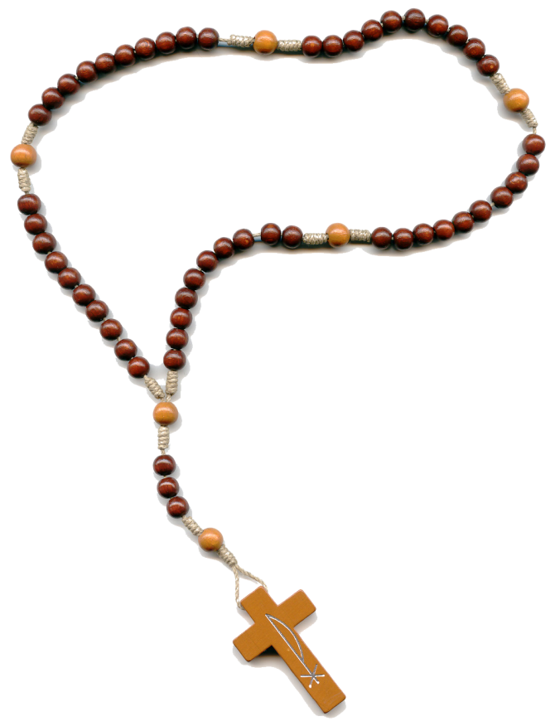
Chúng ta hãy tôn vinh Mẹ đã quảng đại cộng tác vào chương trình cứu độ của Thiên Chúa, và trở nên mẫu gương tuyệt hảo cho mọi Kitô hữu. Trong ngày mừng lễ Đức Mẹ Mân Côi hôm nay.

Slide 60
Nhạc Khúc Yêu Thương
Lm Từ Duyên

Slide 61
ĐK: (Lời cầu con dâng lên như hương thơm), như hương thơm lên cõi thiên đường, bay lên cõi thiên đường thiết tha con cầu khấn,

Slide 62
** (Lời cầu con dâng lên như hương thơm), như hương thơm lên cõi thiên đường, bay lên cõi thiên đường xin Chúa hãy dủ thương.

Slide 63
Pk1: Lời con xin hôm nay, lời con xin hôm mai luôn trung trinh luôn yêu thương trong tình Chúa. Dù khi con đau thương, dù khi con cô đơn xin cho con, cho con yêu mến Chúa chân thành.

Slide 64
ĐK: (Lời cầu con dâng lên như hương thơm), như hương thơm lên cõi thiên đường, bay lên cõi thiên đường thiết tha con cầu khấn,

Slide 65
** (Lời cầu con dâng lên như hương thơm), như hương thơm lên cõi thiên đường, bay lên cõi thiên đường xin Chúa hãy dủ thương.

Slide 66
Pk2: Đời con nay hân hoan, buồn đau kia mai sau xin trao dâng, con xin dâng trao về Chúa. Ngài ơi xin thương con, Ngài ơi xin trao ban cho yên vui, cho yêu thương sáng mãi muôn đời.

Slide 67
ĐK: (Lời cầu con dâng lên như hương thơm), như hương thơm lên cõi thiên đường, bay lên cõi thiên đường thiết tha con cầu khấn,

Slide 68
** (Lời cầu con dâng lên như hương thơm), như hương thơm lên cõi thiên đường, bay lên cõi thiên đường xin Chúa hãy dủ thương.

Slide 71
Ca Nguyện Hiệp Lễ Đáp Tiếng Xin Vâng Huỳnh Minh Kỳ & Đinh Công Huỳnh

Slide 72
Pk1: Hồn tôi vang lời chúc tụng ngợi khen Chúa Vua muôn loài, vì thương thân phận tôi tá Ngài đã cất nhắc tôi. Thần trí hớn hở vui mừng chỉ trong Thiên Chúa mà thôi. Trần gian mãi đến muôn đời sẽ khen tôi phúc hơn người.

Slide 73
ĐK: Ôi tim tôi vui sướng, đã được Chúa dủ lòng thương, Chúa đã đoái đến tôi, phận hèn nữ tỳ bất xứng. Xin cho con luôn biết, ngước nhìn lên Mẹ từ nhân, sống xứng đáng mỗi ngày, đáp trả bằng tiếng xin vâng.

Slide 74
Pk2: Lòng Chúa xót thương những người hằng luôn kính tôn danh Ngài. Quyền năng Chúa làm cho tôi được trở nên vĩ đại. Ngài đã biểu chứng sức mạnh dẹp tan ai sống tự kiêu. Ngài nâng kẻ sống khiêm nhường triệt ai kiêu hãnh hám quyền.

Slide 75
ĐK: Ôi tim tôi vui sướng, đã được Chúa dủ lòng thương, Chúa đã đoái đến tôi, phận hèn nữ tỳ bất xứng. Xin cho con luôn biết, ngước nhìn lên Mẹ từ nhân, sống xứng đáng mỗi ngày, đáp trả bằng tiếng xin vâng.

Slide 76
Pk3: Đời con ước nguyện mỗi ngày được luôn sống trong ơn Ngài. Phận con bé mọn nhỏ nhoi cậy trông Chúa suốt đời. Nguyện Chúa thánh hóa tâm hồn và ban ân phúc đầy dư, đời con đáp tiếng “Xin Vâng” truyền rao ơn Chúa Cứu Độ.

Slide 77
ĐK: Ôi tim tôi vui sướng, đã được Chúa dủ lòng thương, Chúa đã đoái đến tôi, phận hèn nữ tỳ bất xứng. Xin cho con luôn biết, ngước nhìn lên Mẹ từ nhân, sống xứng đáng mỗi ngày, đáp trả bằng tiếng xin vâng.

Slide 80
Ca Kết Lễ Lời Mẹ Nhắn Nhủ Lê Huy

Slide 81
Pk1: Năm xưa trên cây sồi, làng Fa-ti-ma xa xôi, có Đức Mẹ Chúa Trời hiện ra Uy Linh Sáng Chói. Mẹ nhắn nhủ người đời, hãy mau ăn năn đền bồi. Hãy tôn sùng Mẫu Tâm, hãy năng lần hạt Mân Côi.

Slide 82
ĐK: Mẹ Ma-ri-a ôi, Mẹ Ma-ri-a ơi, con vâng nghe Mẹ rồi, sớm chiều từ nay thống hối. Mẹ Ma-ri-a ơi, xin Mẹ đoái thương nhận lời, cho nước Việt xinh tươi, Đức Tin sáng ngời.

Slide 83
Pk2: Đôi môi như hoa cười, Mẹ Ma-ri-a vui tươi, có biết bao lớp người gần xa đua nhau bước tới. Lòng trút khỏi ngậm ngùi, mắt khô đôi suối lệ đời, ngước trông về Mẫu Tâm, sống bên Tình Mẹ yên vui.

Slide 84
ĐK: Mẹ Ma-ri-a ôi, Mẹ Ma-ri-a ơi, con vâng nghe Mẹ rồi, sớm chiều từ nay thống hối. Mẹ Ma-ri-a ơi, xin Mẹ đoái thương nhận lời, cho nước Việt xinh tươi, Đức Tin sáng ngời.

